Slide 1
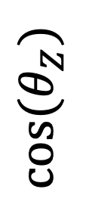
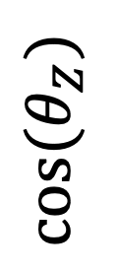
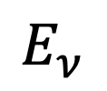
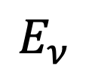
Fine
Coarse
$$\cos{{(θ}_{Z})}$$
$$\cos{{(θ}_{Z})}$$
$$E_{ν}$$
$$E_{ν}$$

